Slide 1
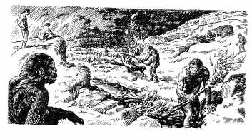
Происхождение и эволюция
человека
Автор:
учитель биологии
МБОУ СОШ №19
Величко Татьяна Сергеевна

Slide 2
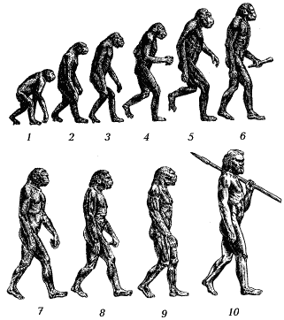
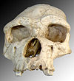
Эволюция
человека

Slide 3
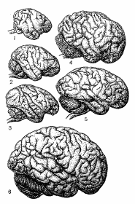
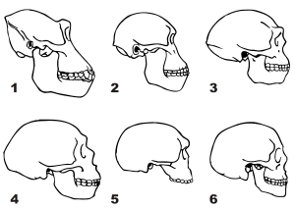

Slide 4
Сравнительная таблица видов рода Homo
Виды | Эпоха(млн лет назад) | Ареал обитания | Средний рост (m) | Масса тела (kg) | Объём головного мозга (cm³) | Ископаемые останки | Дата открытия/первой публикации
H. Habilis (Человек умелый) | 2,2 - 1,6 | Африка | 1,0 — 1,5 | 33 — 55 | 660 | множество | 1960/1964
H. Erectus (Ч. прямоходящий) | 2 - 0,03 | Африка, Евразия (Ява, Китай, Кавказ) | 1,8 | 60 | 850 (ранние подвиды) — 1100 (поздние подвиды) | множество | 1891/1892
H. rudolfensis | 1,9 | Кения |  |  |  | 1 череп | 1972/1986
H. georgicus | 1,8 | Грузия |  |  | 600 | несколько | 1999/2002
H. ergaster | 1,9 - 1,4 | Южная и Восточная Африка | 1,9 |  | 700—850 | множество | 1975
H. antecessor | 1,2 - 0,8 | Испания | 1,75 | 90 | 1000 | 2 стоянки | 1997
H. cepranensis | 0,9 - 0,8? | Италия |  |  | 1000 | 1 черепная крышка | 1994/2003
H. heidelbergensis | 0,6 - 0,25 | Европа, Африка, Китай | 1,8 | 60 | 1100—1400 | множество | 1908
H. neanderthalensis | 0,35 - 0,03 | Европа, Западная Азия | 1,6 | 55 — 70 (коренастые) | 1200—1700 | множество | (1829)/1864
H. rhodesiensis | 0,3 - 0,12 | Замбия |  |  | 1300 | очень мало | 1921
H. sapiens sapiens | 0,2 - до наст. вр. | повсеместно | 1,4 — 1,9 | 50 — 100 | 1000—1850 | ныне живущий | —/1758
H. sapiens idaltu | 0,16 - 0,15 | Эфиопия |  |  | 1450 | 3 черепа | 1997/2003
H. floresiensis | 0,10 - 0,012 | Индонезия | 1 | 25 | 400 | 7 особей | 2003/2004

Slide 5
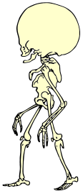
Предполагаемая модель
строения человека будущего
В условиях современного общества влияние на эволюцию человека таких факторов, как естественный отбор, волны численности и изоляция, значительно снизилось. Неизменным осталось лишь влияние мутационного процесса. Таким образом, в обозримом будущем ожидать существенного изменения биологического облика человека не приходится. Впрочем, исходя из предположения о незавершенной морфологической эволюции человека советский антрополог Быстров А.П. предположил гипотетический облик «человека будущего» .

Slide 6
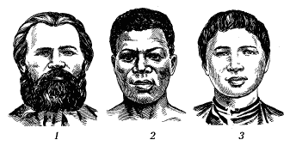
Европеоидная
Негроидная
(Экваториальная)
Монголоидная
Расы – исторически сложившиеся группы людей, характеризующиеся общностью наследственных особенностей (цвет кожи, глаз, волос, разрез глаз, строение век)

Slide 7
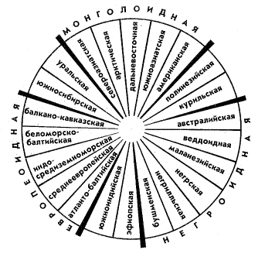

Slide 8
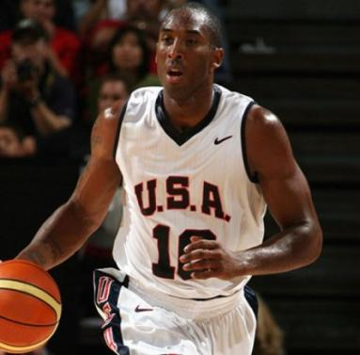
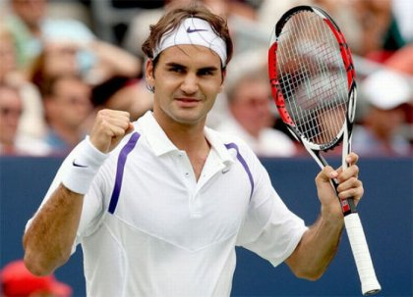
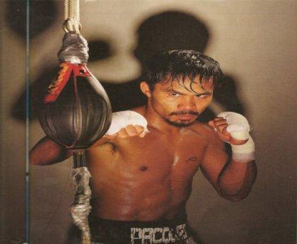

Slide 9
Примеры рудиментов:
Глаза у некоторых пещерных и роющих животных, таких как протей, слепыш, крот, слепая пещерная рыба). Часто глаза скрыты под кожей.
Малая берцовая кость у птиц.
Остатки волосяного покрова и тазовых костей у некоторых китообразных.
У некоторых змей, в том числе у питона, имеются кости задних конечностей. Эти кости не крепятся к позвоночнику и относительно свободно перемещаются в брюшной полости.
У многих видов жуков, таких как Apterocyclus honoluluensis, крылья лежат под сросшимися надкрыльями.
У человека к рудиментам в частности относятся хвостовые позвонки, волосяной покров туловища, ушные мышцы, бугорок ушной раковины.
Червеобразный отросток слепой кишки (аппендикс) у некоторых травоядных животных используется для переваривания растительной пищи и имеет большую длину. Например, у коалы длина аппендикса составляет от 1 до 2 метров. Аппендикс человека имеет длину от 2 до 20 сантиметров и не участвует в расщеплении пищи. Вопреки распространённому убеждению, наличие у аппендикса второстепенных функций не означает, что он не является рудиментом.
Атавизмы
Атавизмом называется появление у особи признаков, свойственных отдалённым предкам, но отсутствующих у ближайших. Появление атавизмов объясняется тем, что гены, отвечающие за данный признак, сохранились в ДНК, но в норме не формируют структуры, типичные для предков.
Примеры атавизмов:
Хвостовидный придаток у человека;
Сплошной волосяной покров на теле человека;
Добавочные пары молочных желез;
Задние ноги у китов;
Задние плавники у дельфинов;
Задние ноги у змей;
Дополнительные пальцы у лошадей;
Возобновление полового размножения у ястребинки волосистой и у клещей семейства Crotoniidae.

Slide 10
Схема прохождения возвратного гортанного нерва у жирафа
В ходе эволюции каждая новая конструкция получается из старой за счёт последовательности приспособительных изменений. Эта особенность является причиной специфических несообразностей в строении живых организмов.
Например, возвратный гортанный нерв у млекопитающих идёт (в составе блуждающего нерва) от мозга к сердцу, огибает (уже в качестве самостоятельного нерва) дугу аорты и возвращается к гортани. В результате нерв проходит гораздо более длинный путь, чем необходимо, а аневризма аорты может приводить к параличу левой голосовой связки. Особенно наглядно проблема видна на примере жирафа, у которого длина возвратного нерва может достигать 4 метров, хотя расстояние от мозга до гортани — всего несколько сантиметров. Такое расположение нервов и сосудов млекопитающие унаследовали от рыб, у которых шея отсутствует.
Желудочно-кишечный тракт млекопитающих пересекается с дыхательными путями, в результате мы не можем одновременно дышать и глотать, а кроме того существует опасность подавиться. ПРИЧИНА?
Эволюционное объяснение данного обстоятельства заключается в том, что предками млекопитающих являются кистепёрые рыбы из группы остеолепиформных, которые заглатывали воздух, чтобы дышать.

Slide 11
Из-за чего возникают такие частые патологии как выпадение матки, частое воспаление носоглотки, боли в пояснице у людей?
Ответ: отчасти они связаны с тем, что мы используем для прямохождения тело, сформированное эволюцией в течение сотен миллионов лет для передвижения на четырёх конечностях.

Slide 12
отличия человека от животного
Чем реально отличается человек от других видов животных? По физиологии, психологии: - неотения (человек - детеныш по своей природе до конца своей жизни) - человек самое дрессированное (или приученное) животное (если вы выдрессировали собаку - она будет слушаться Вас в Вашем присутствии, ребенок будет слушаться вас в ваше отсутствие). Ребенок будет утверждать ваши установки поведения среди других людей (и маленьких и больших) - человека можно заставить работать. Человек может заставить работать домашних животных и с большим трудом диких. У животных - стая или прайд, или вожак стада может убить волка, может отобрать добычу, но заставить охотиться или организованно собирать бананы - не может. Рабство у муравьев не считается - муравей считает себя членом нового муравейника, нет принуждения - он не хочет работать - собрались муравьи и заставили.
- у человека есть письменность.
- у человека есть такая вещь как внутренний монолог. Человек всегда о чем-то говорит про себя.

Slide 13
Благодарю
за внимание!

